Slide 1
アフリカ及びトーゴ共和国の現状 トーゴ調査委員会の活動について
2014 February
石野紗也子
神戸大学大学院 国際協力研究科
日本トーゴ友好協会
sayako.ishino.0805@gmail.com

Slide 2
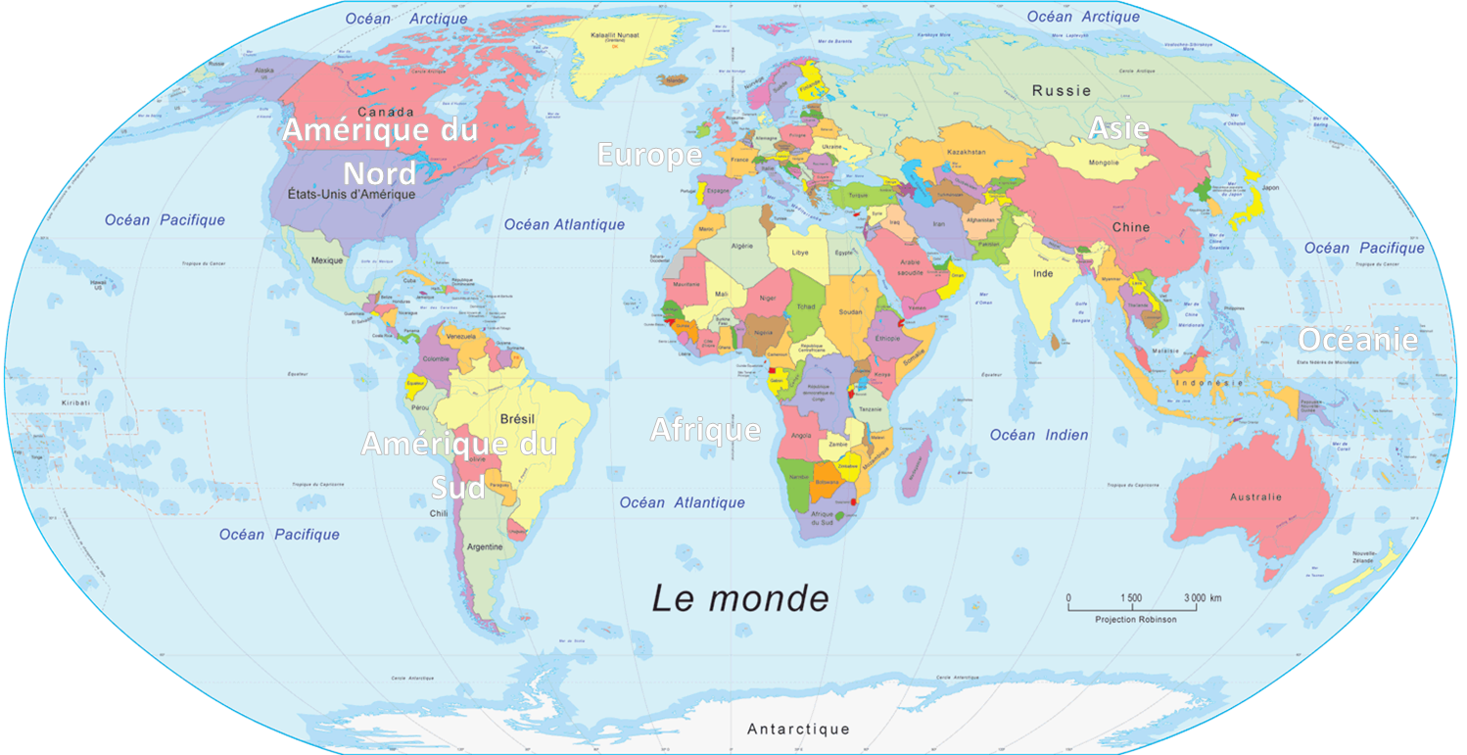
Agenda
自己紹介
アフリカを取り巻く現状
トーゴ
補助金プロジェクト

Slide 3
1. 自己紹介
石野 紗也子
神戸大学大学院 国際協力研究科
博士課程前期課程2年
復旦大学 国際関係公共事務学院
日本トーゴ友好協会 副会長

Slide 4
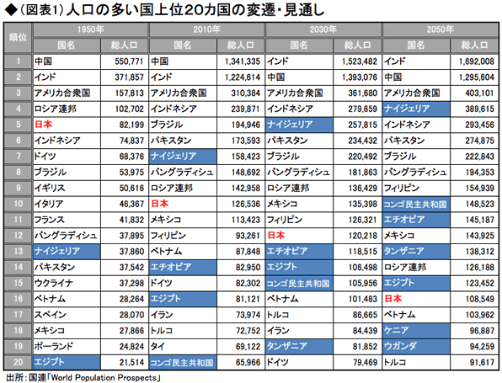
2. アフリカを取り巻く現状
Notes:
（以下、Diamond Online, 2013年5月31日掲載記事より http://diamond.jp/articles/-/36755）
人口においては、日本は減少の一途をたどり、2050年に世界で16番目、推定人口は1億854万9000人となる。
一方で、同年の世界における人口数上位20カ国のなかに、アフリカは7カ国もランクインする見通し。

Slide 5
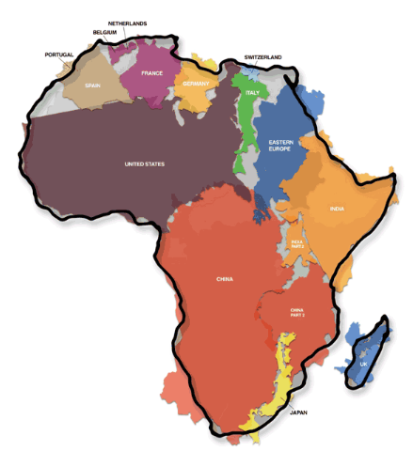
2. アフリカを取り巻く現状
Notes:
面積は日本の約80倍。
アフリカの3022万平方キロメートルという規模は、
中国、アメリカ、インド、メキシコ、ペルー、フランス、スペイン、パプアニューギニア、スウェーデン、日本、ドイツ、ノルウェー、イタリア、ニュージーランド、イギリス、ネパール、バングラディシュ、ギリシャを合算した面積に匹敵する。

Slide 6
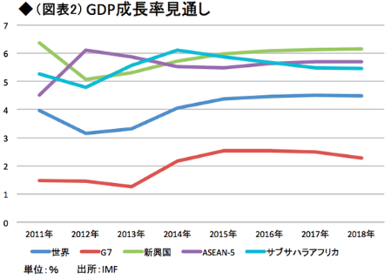
2. アフリカを取り巻く現状
Notes:
GDP成長率も高い水準を維持する。
アジア途上国には及ばないものの、5％台後半を維持する見込み。

Slide 7
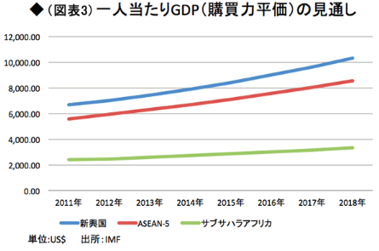
2. アフリカを取り巻く現状
Notes:
一人当たりGDPも右肩上がり。

Slide 8
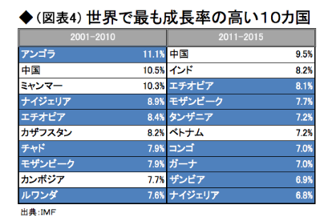
2. アフリカを取り巻く現状
Notes:
さらに、これらの数値を国ごとに見ていくと、2011～15年では世界で高成長率を維持する国10カ国のうち、7カ国がアフリカ勢で占められるとの予想が出ている。
こうした高い成長率をたたき出す原動力は、豊富な地下資源である。
南部アフリカでは金、銀、銅、ニッケル、プラチナ、マンガン、レアアースなどが豊富。
近年最も注目されているのは、三井物産も参画しているモザンビーク沖の巨大天然ガス開発で、世界有数の埋蔵量が確認されている。
アメリカ地質調査所は、モザンビークとタンザニアの両国沿岸部にあるガス田の埋蔵量は、250兆立方フィートを超えると試算した。
これは、モザンビークが世界有数の生産国にのし上がることを示唆している。
当然、同国へは投資資金が大量に流入し、GDP成長率はアフリカ各国のなかでも突出した8.4％（2013年予想、IMF）となっている。

Slide 9
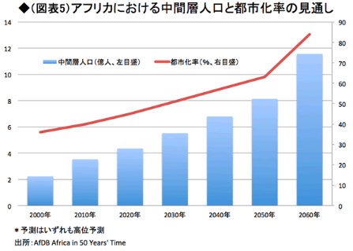
2. アフリカを取り巻く現状
Notes:
都市化も急激に進む。2000年時点で２億2300万人だった中間層人口は30年には5億人を超える。都市化率も急激に伸び、60年には80％を超える予想が出ている。
すでに人口100万人以上の都市は33もあり、人口300万人以上の都市は17を数える。なかでもナイジェリアのラゴスは既に人口1200万人、ケニアのナイロビは400万人を超えている。
この都市数はすなわち、まだアフリカに進出していない消費材メーカーやサービス企業にとって、アフリカにおいて成長可能性のある市場の数と同義だといっても過言ではない。
巨大な消費マーケットが眠っているのだ。

Slide 10
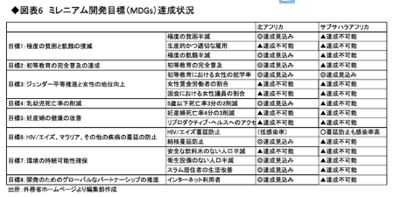
2. アフリカを取り巻く現状
Notes:
一方で、アフリカ各国にはまだ未解決な問題も多く残る。
2000年、国連で策定されたミレニアム開発目標（MDGs）では、極度の貧困と飢餓の撲滅をはじめ8つの目標が設定され、2015年までに目標を達成することを目指していた。
ところが、そのほとんどは達成が不可能な状況だ。

Slide 11
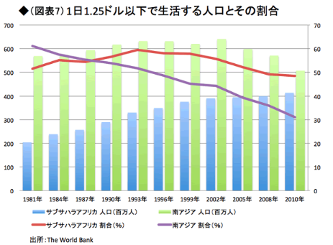
2. アフリカを取り巻く現状
Notes:
経済発展は著しいが、貧富の差は確実に広がっており、直近のジニ係数を見てみると、2005年以降、0.4を超えている国が多い。
2005年ケニア0.4768、2006年ルワンダ0.5308、2007年シエラレオネ0.6577、2008年モザンビーク0.4561など高い。
一般的に0.4を超えると貧富差が激しいとされ、その格差が社会不安に繋がる目安といわれる。
また、一日1.25ドル以下で暮らす人は、サブサハラアフリカ（サハラ砂漠以南の国々）で多く、貧困率も高いことが分かる。

Slide 12
2. アフリカを取り巻く現状
Notes:
とりわけ注目したいのが、図表６が示す事実。
5歳未満児の死亡、妊産婦の死亡、エイズによる死亡、結核による死亡、マラリアによる死亡は、依然として高い数値のままである。
各国の保険財源は絶対的な不足状態である。
サブサハラアフリカ各国の一人当たり年間医療費は82ドルで、高所得国4692ドル、高中所得国326ドルと比べると極端に少ないことが分かる。
しかも、最低限必要とされる国民一人当たりの保険財源44ドルすら満たせない国が21カ国も存在している。
安全な水へのアクセスもまだまだ難しい。
アフリカ全体では安全な水へアクセスができる比率は1993年の58％（人口比）から2009年に65％へ上昇したものの、急速な都市化でスラム人口が増えており、悪化している地域もある。

Slide 13
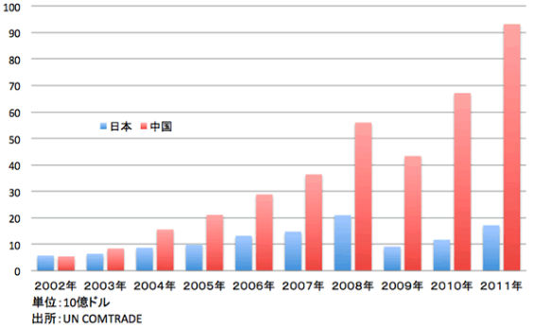
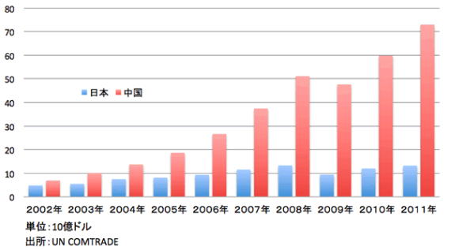
2. アフリカを取り巻く現状
Diamond online (http://diamond.jp/articles/-/36755)
Notes:
本当にアフリカでビジネスを拡大し、自社の利益に結びつけようとするならば、影の部分の対策が必要不可欠。
しかし、いまは光の部分にばかり耳目が集まっている。
視線を固定させる原因の一つには、中国の動きに翻弄されているということもあるだろう。
中国はアフリカの光の部分にいち早く飛びついている。
すでに中国の対アフリカ輸出入は活発に行なわれており、日本はスケールで足下にも及ばない。
背景には中国の急速な発展を支えるための、莫大なエネルギー需要の発生がある。
1995年、スーダンで油田権益を獲得し、2004年には、当時人権問題を抱え国連・IMFなど先進国が開発援助を凍結していたアンゴラに対して手を差し伸べ、見返りとして油田開発に乗り出している。
日本がTICADを開催する一方で、中国も2000年から3年に一回、中国・アフリカ協力フォーラムを開催しており、前回の12年の第6回では、2013年から15年までに総額200億ドルの融資を行なうことを発表している。
日本の対アフリカODA総額は2012年は18億ドル、直接投資残高（5ヵ年平均）で現在34億ドル。
いかに中国の対アフリカ投資が巨額であるかが分かるだろう。

Slide 14
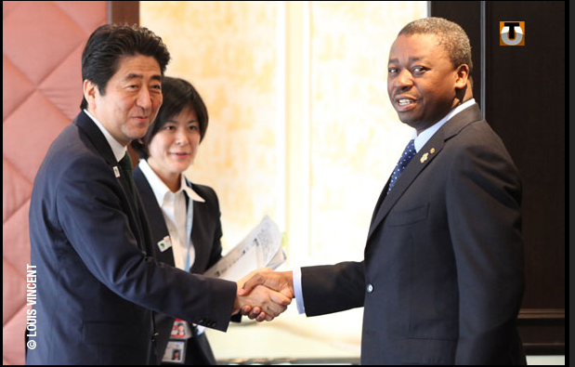
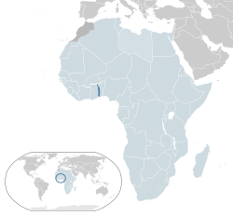
2. アフリカを取り巻く現状
日本とアフリカ
2013年6月
第五回アフリカ開発会議（TICADV）
安倍総理は早期のアフリカ訪問を約束
2014年1月
安倍総理、本格的なアフリカ諸国歴訪
「アフリカは日本外交にとってフロンティアである」
「今後必要なら何度でもアフリカを訪ねたい」
Notes:
総理大臣の本格的なアフリカ歴訪は、2006年の小泉総理以来8年ぶり。
中東のオマーン、アフリカのコートジボワール、モザンビーク、エチオピアの４カ国歴訪コートジボワールに集まった10か国の西アフリカ諸国首脳を含め，アフリカ3か国で総計13の首脳と会ったことで，首脳間の信頼関係を強化し，アフリカにおける日本の存在感を印象づけた。
アフリカには計33の日本の民間企業・団体・大学の代表が同行し、アフリカとのビジネス関係強化に向けたトップセールスを推進した。
経済支援に加え、首相がテーマに据えるのが２０２０年東京五輪に向けた国際スポーツ界への貢献度のアピール。
約3．2億ドルの紛争・災害支援の用意を表明。

Slide 15
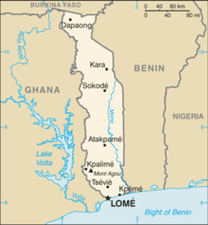
3. トーゴ
5歳未満児死亡率：1000人当たり110人
→世界19位
改善された水源利用者：
61%(都市89%、農村40%)
改善された衛生施設利用者：
13%(都市26%、農村3%)
成人識字率：57%
初等教育就学率
純就学率：94%
総就学率：男147%、女132%
(世界子供白書2013)
Burkina Faso
Ghana
Benin
Lomé(Capital)

Slide 16
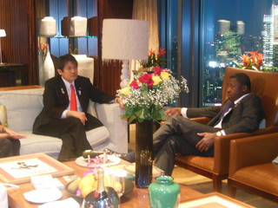
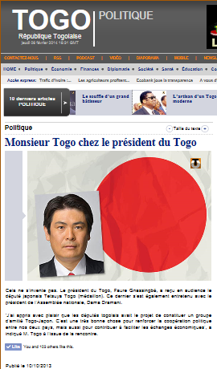
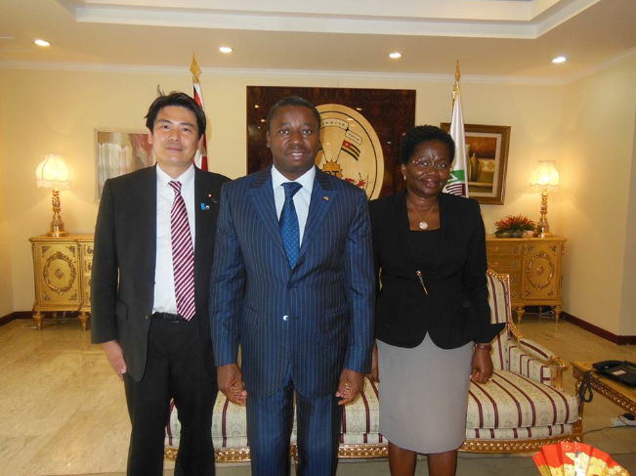
3. トーゴ
2011年6月、2013年6月
トーゴ大統領来日
2013年10月
東郷哲也衆議院議員、トーゴ訪問
Notes:
日本トーゴ友好協会顧問・東郷哲也衆議院議員、安倍総理の親書を携えてニャシンベ大統領を訪問
トーゴ政府のウェブサイトに掲載 http://www.republicoftogo.com/Toutes-les-rubriques/Politique/Monsieur-Togo-chez-le-president-du-Togo

Slide 17
4.井戸修繕プロジェクト
現地ニーズへの対応：
安全な飲み水の供給、雇用創出
持続性の確保：現地住民の当事者意識
プロジェクトの運営管理：日本トーゴ友好協会
現地パートナー： AJVAD-TOGO
送金の流れ：
宝塚武庫川ロータリークラブ
→駐日トーゴ大使館
→ AJVAD-TOGO
駐日トーゴ大使館経由で送金
資金の安全性を確保
トーゴの国家プロジェクトに登録

Slide 18
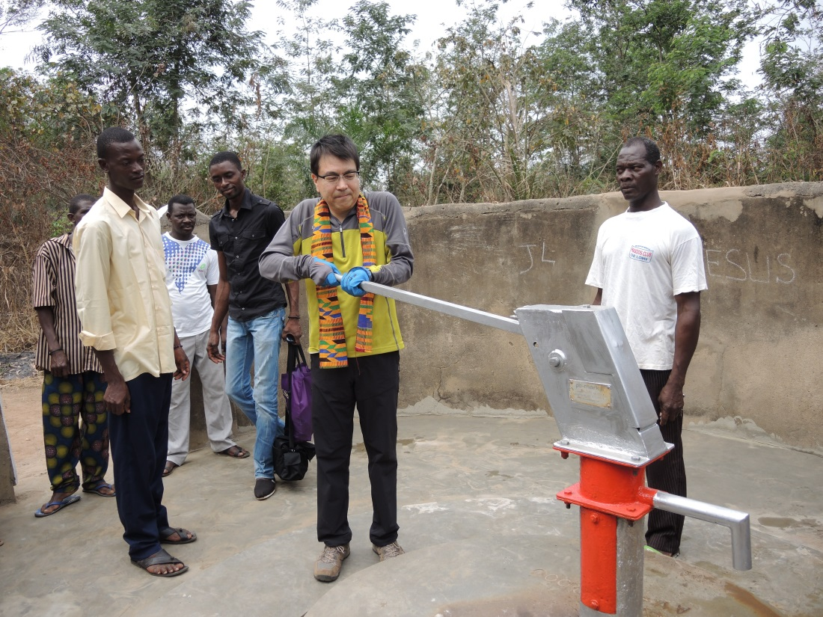

Slide 19
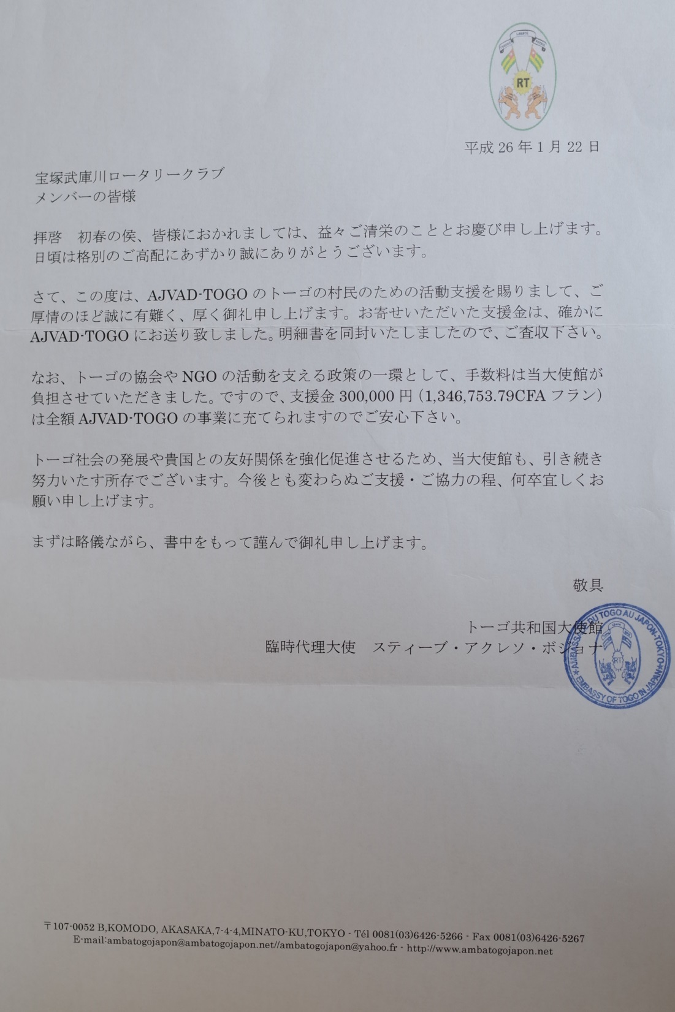
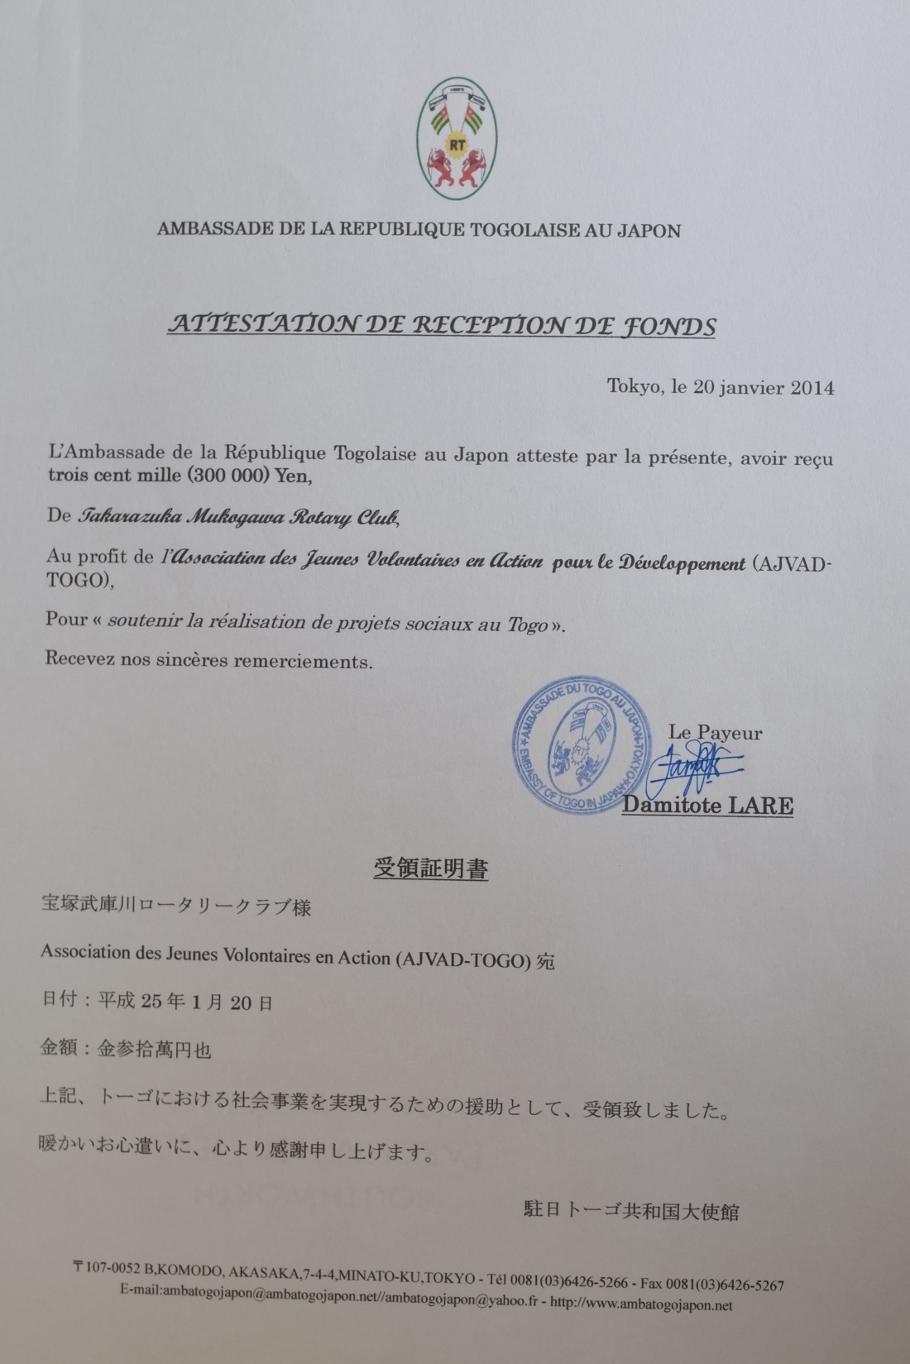

Slide 20
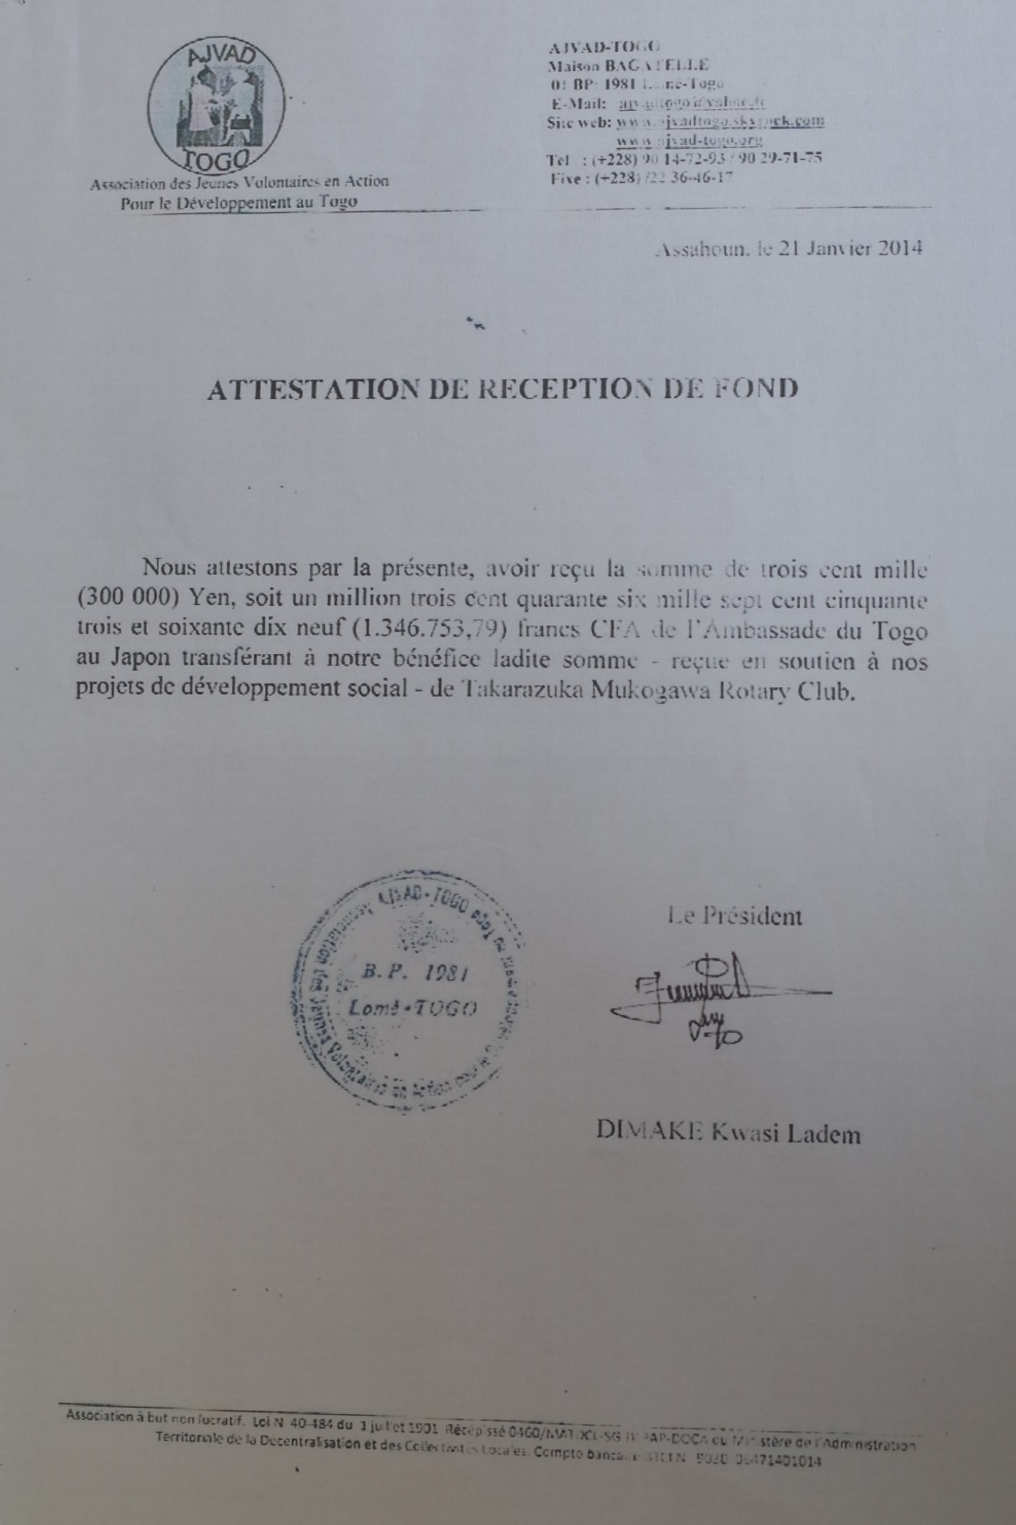
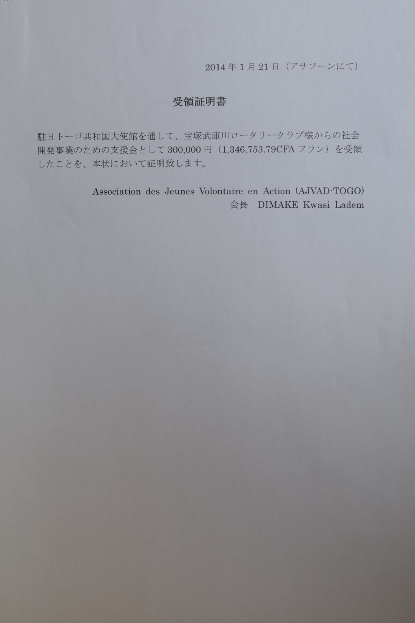

Slide 21
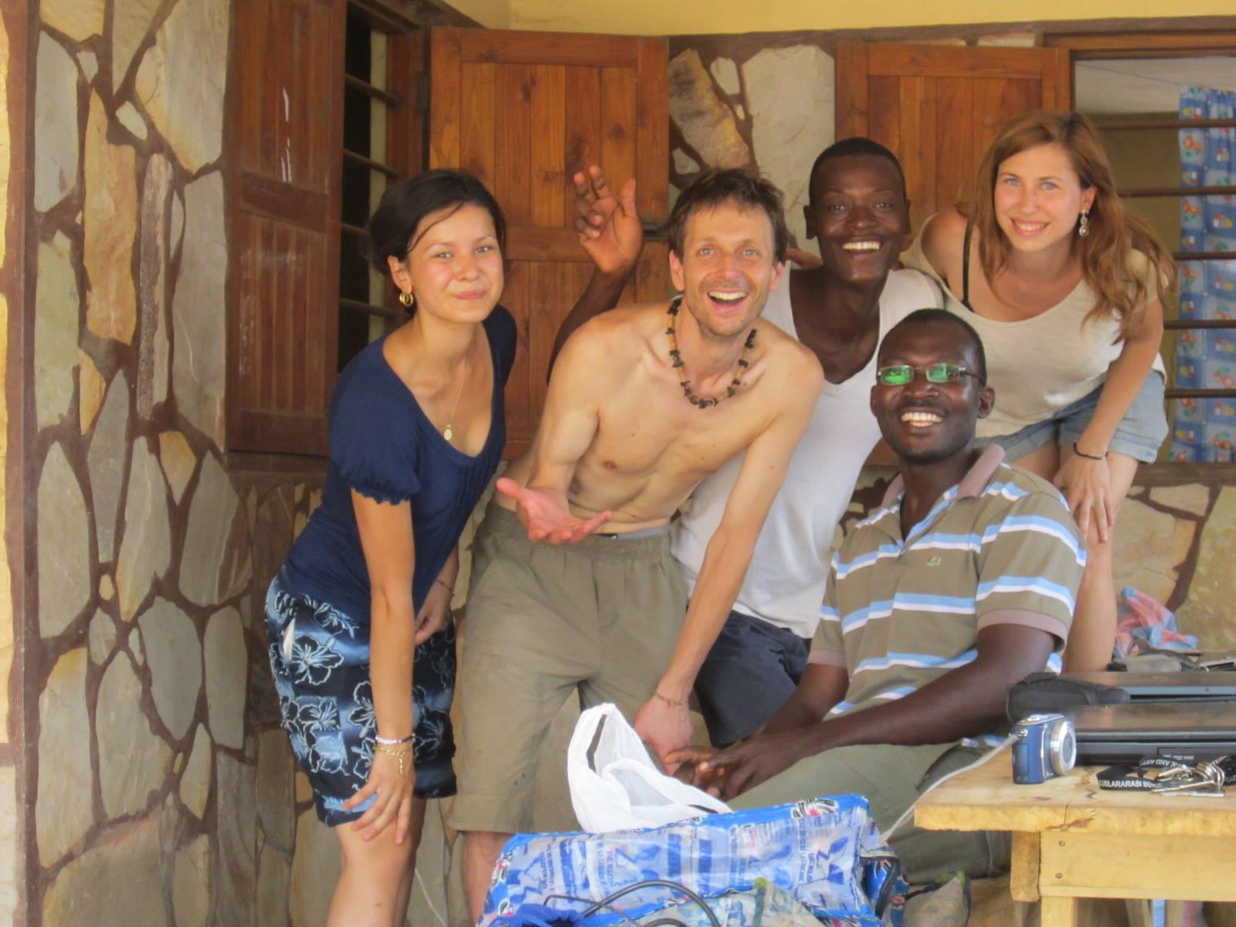
5. 補助金プロジェクト
Notes:
パートナー団体

Slide 22
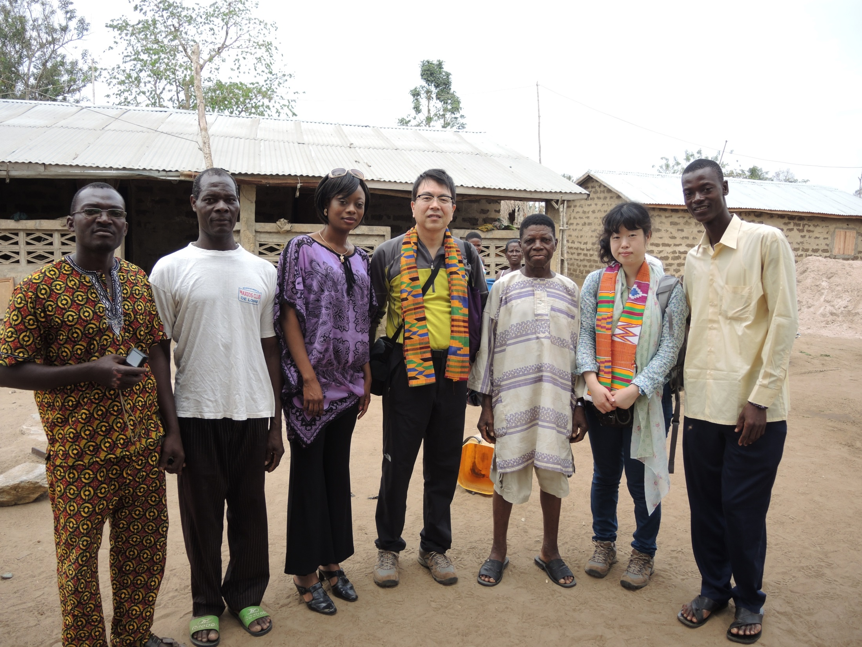

Slide 23
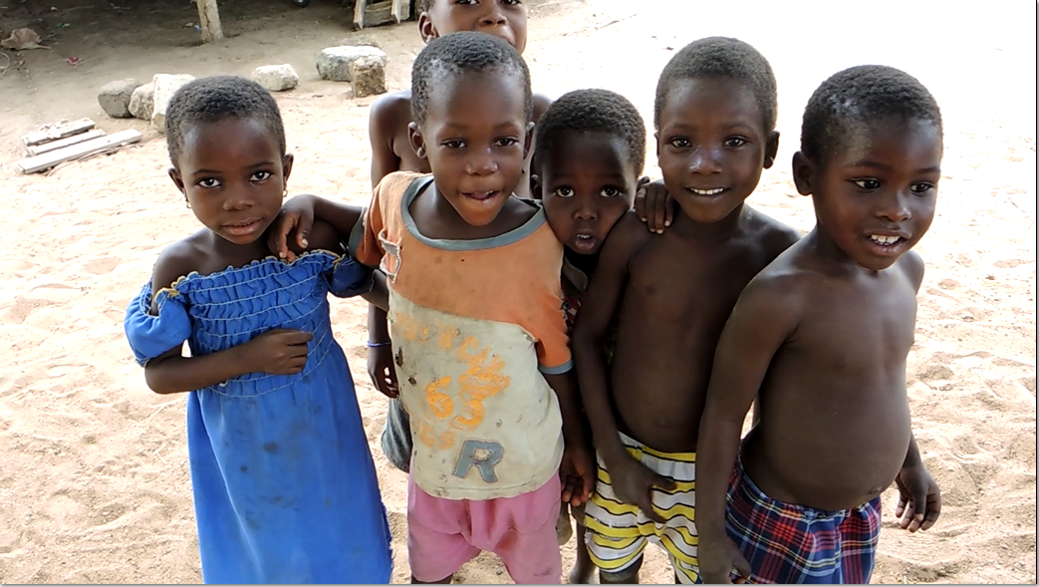

Slide 24
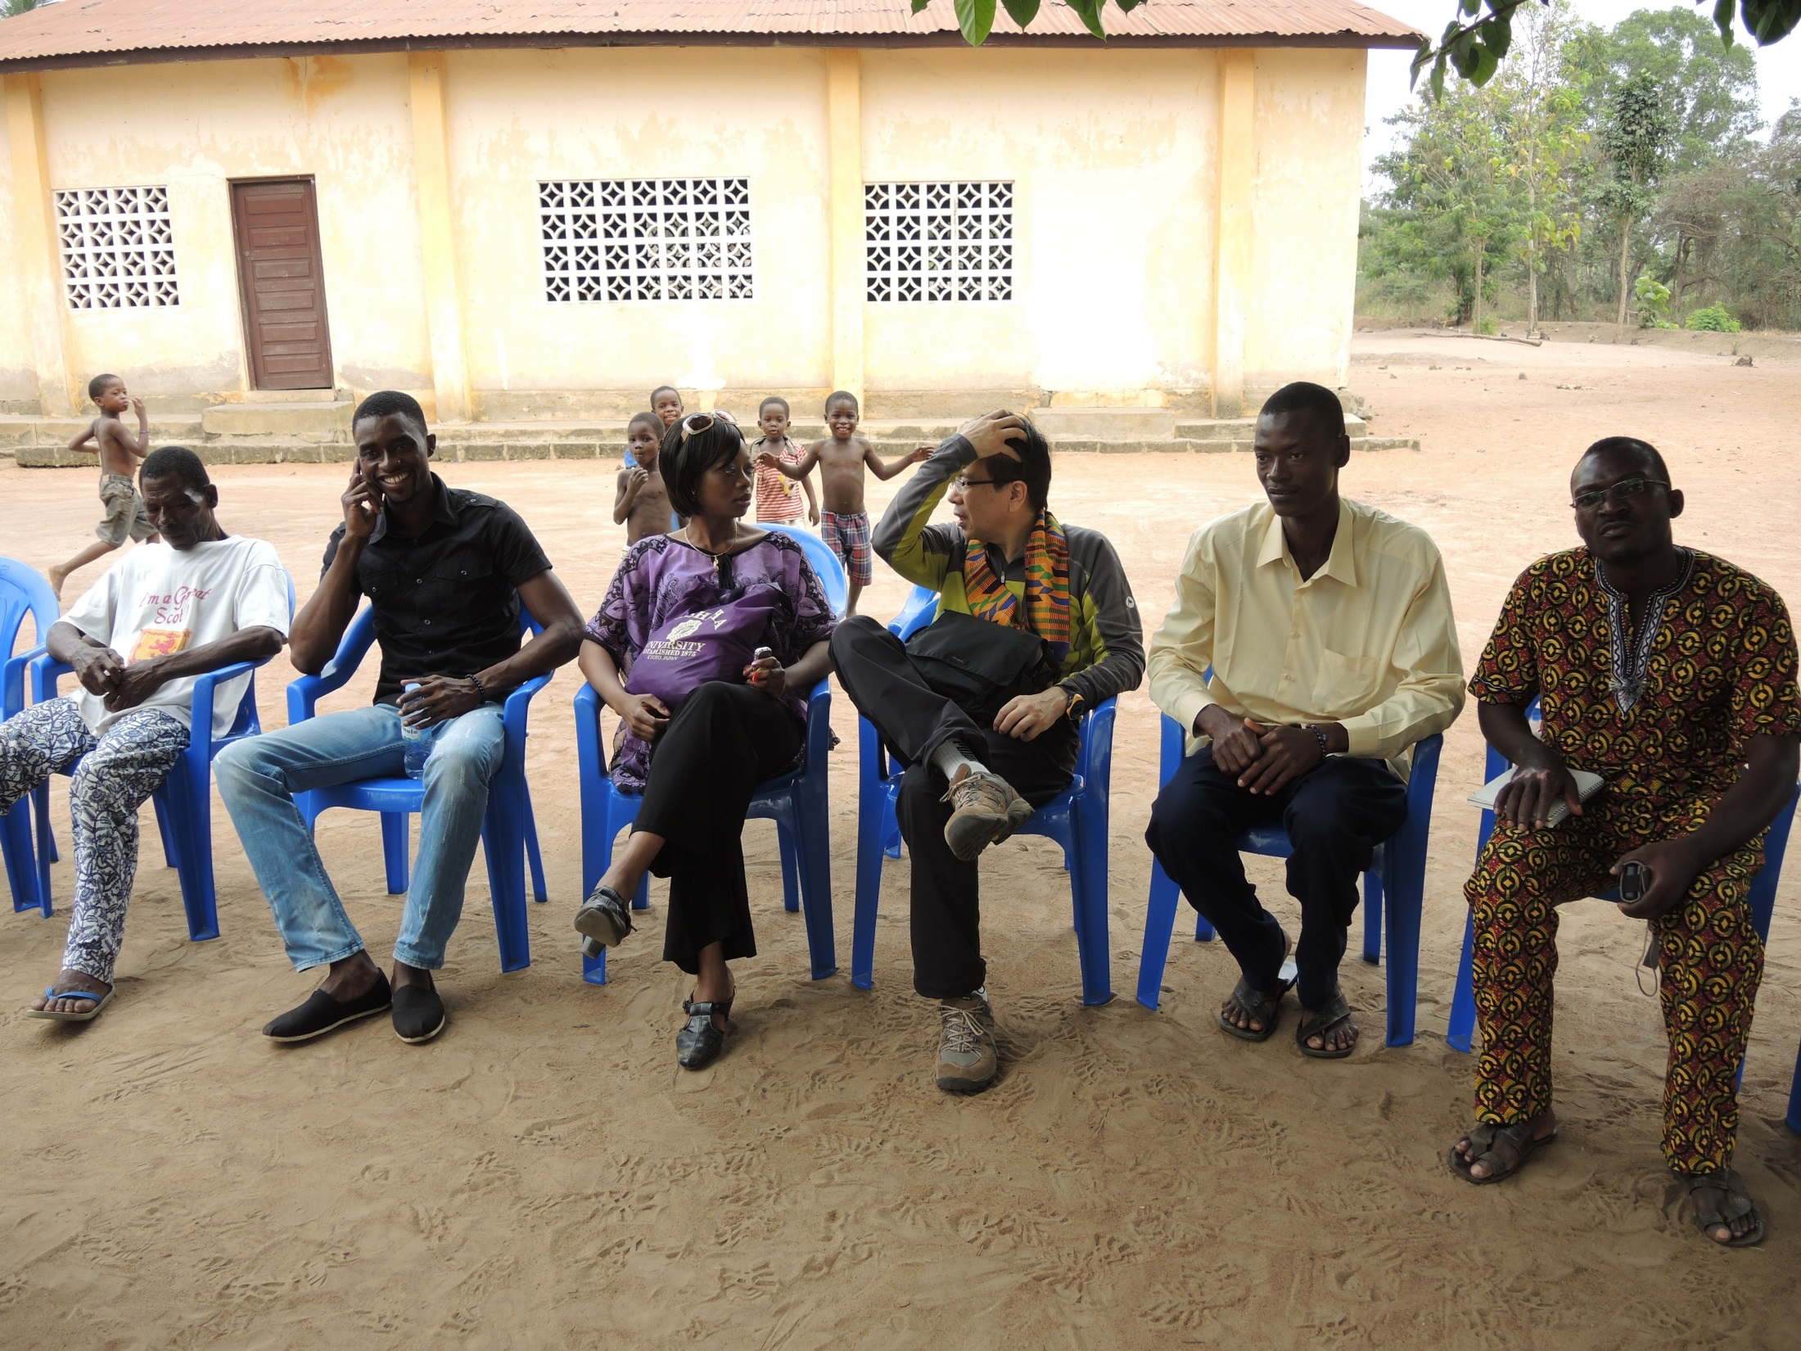

Slide 25
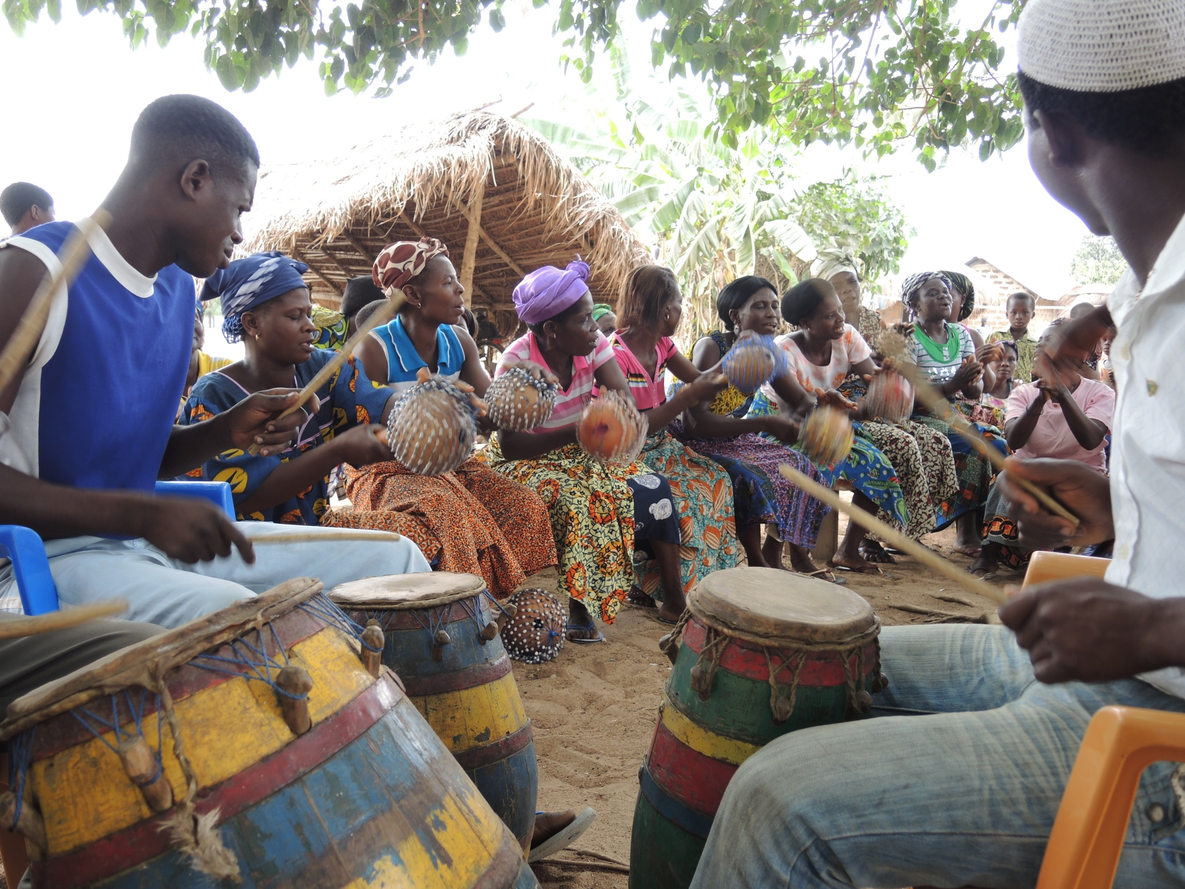

Slide 26
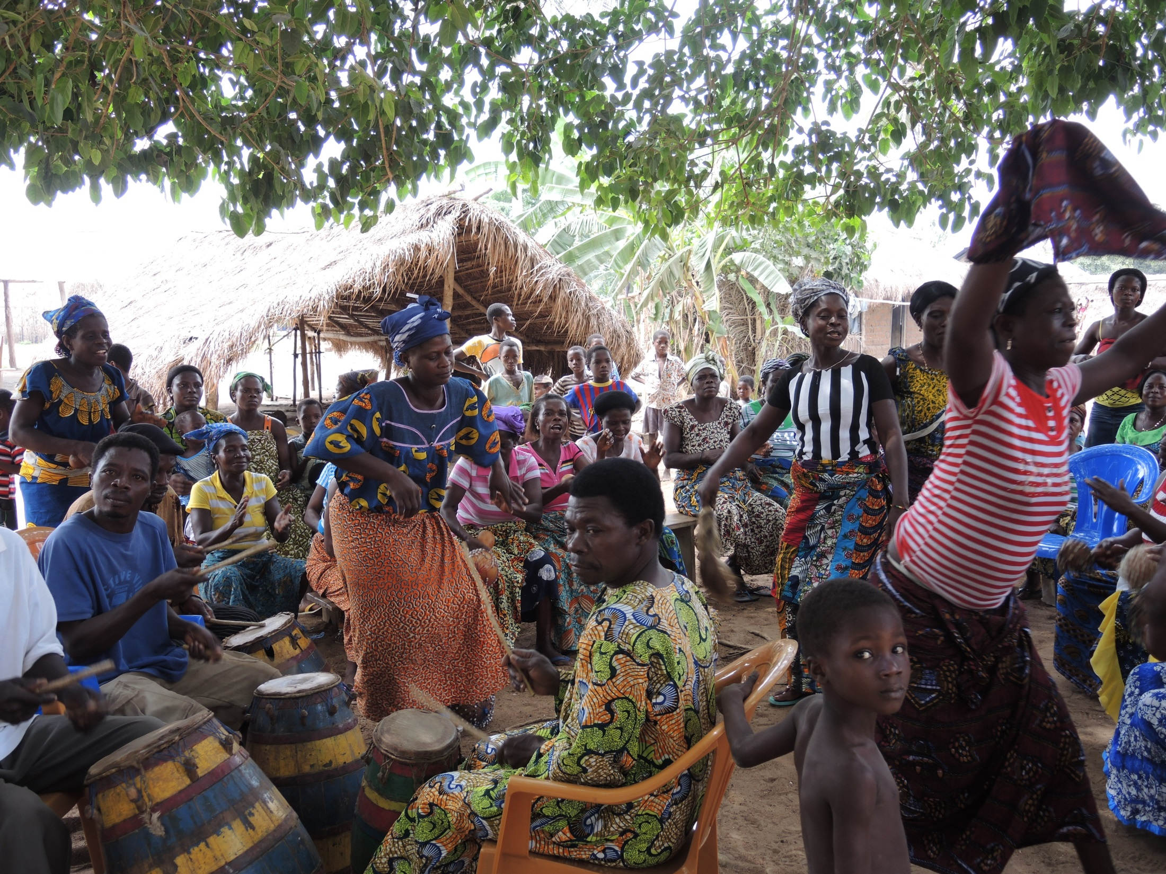

Slide 27
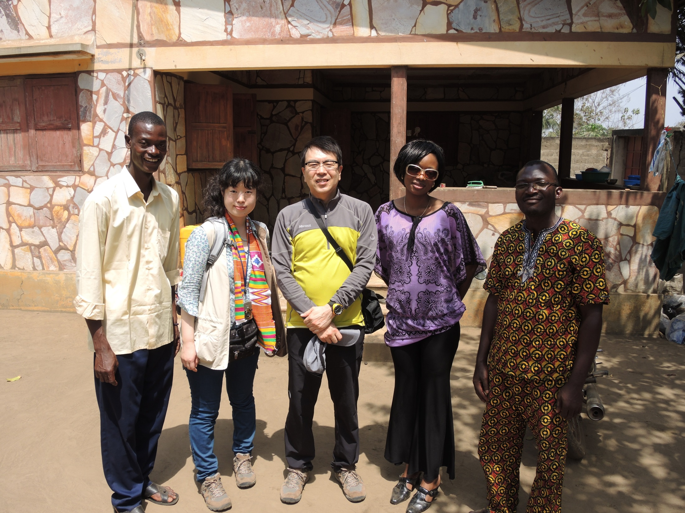

Slide 28
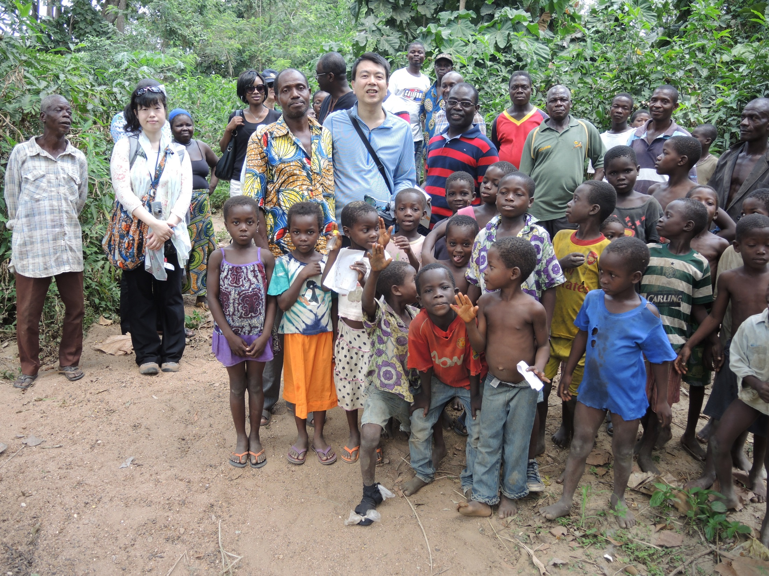

Slide 29
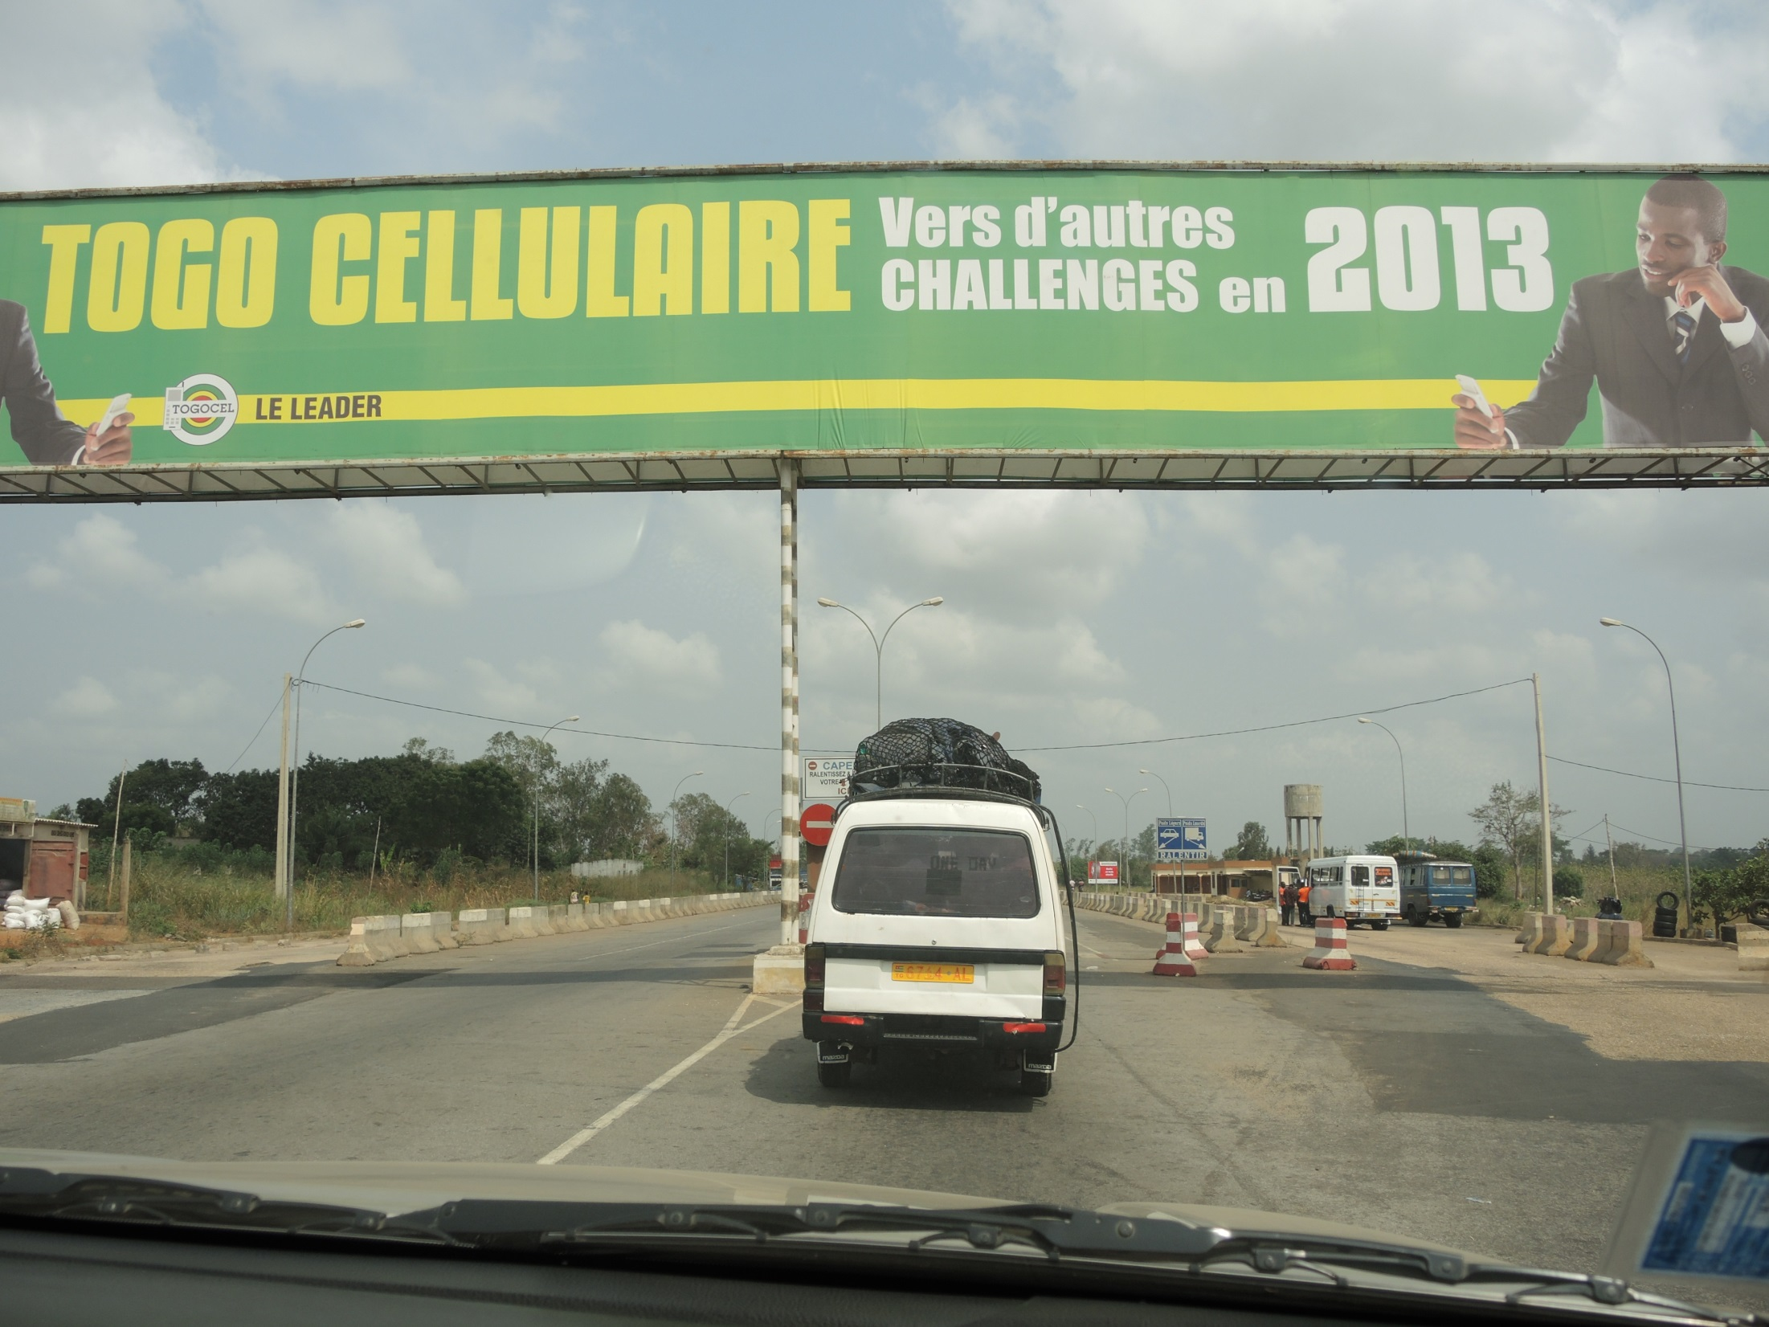
Notes:
トーゴの道

Slide 30
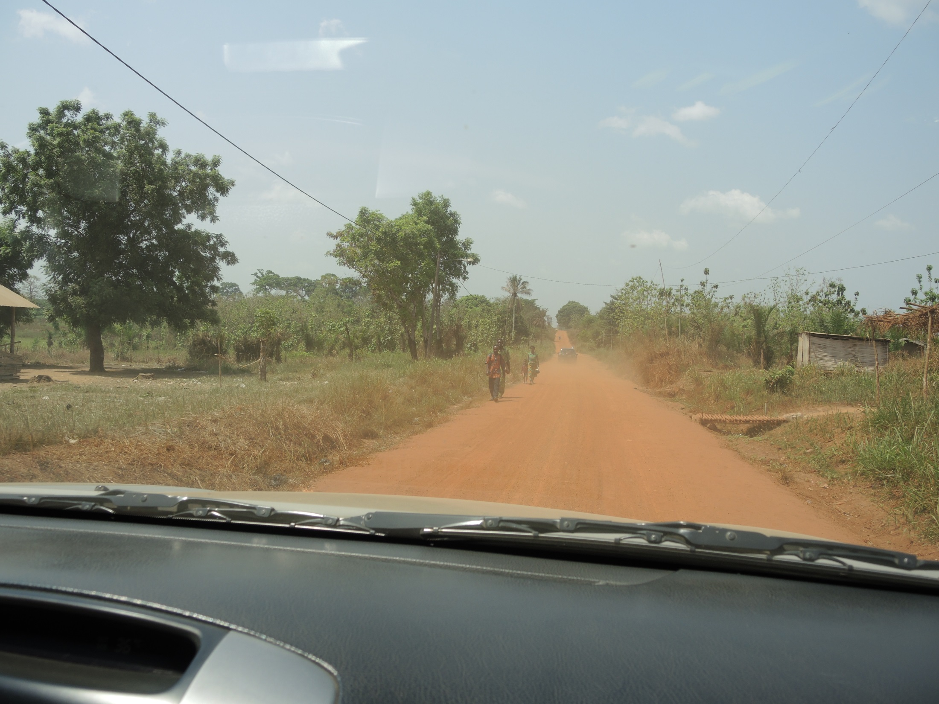

Slide 31
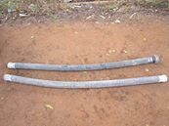
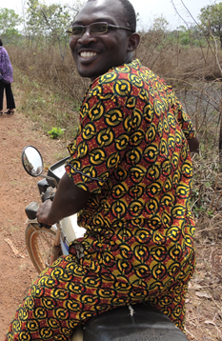
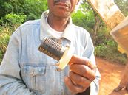
Notes:
首都で部品を調達し、バイクで６５ｋｍの道のりを運ぶ

Slide 32
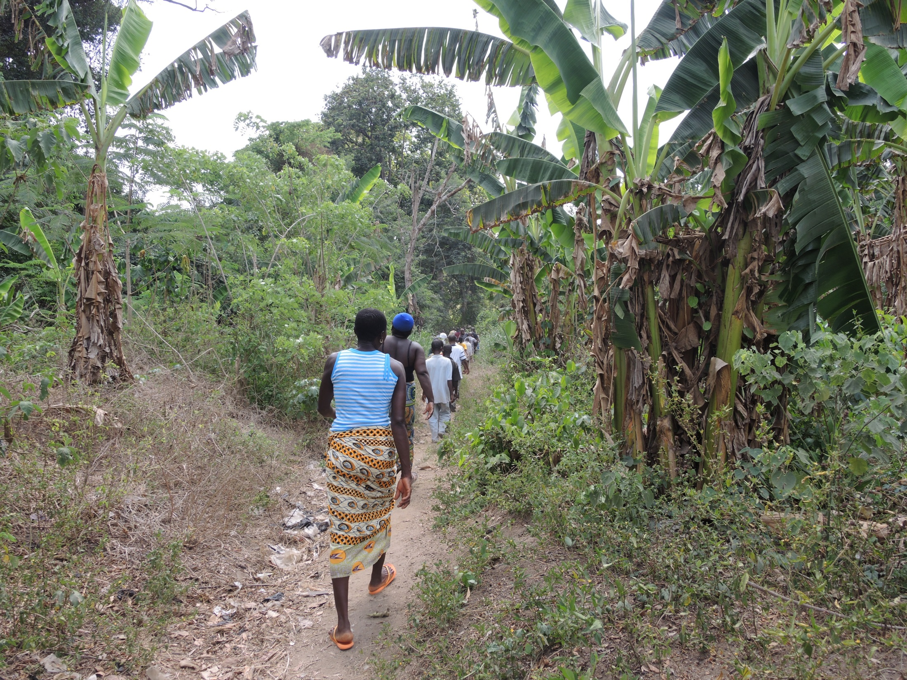
Notes:
水汲み場までの道のり

Slide 33
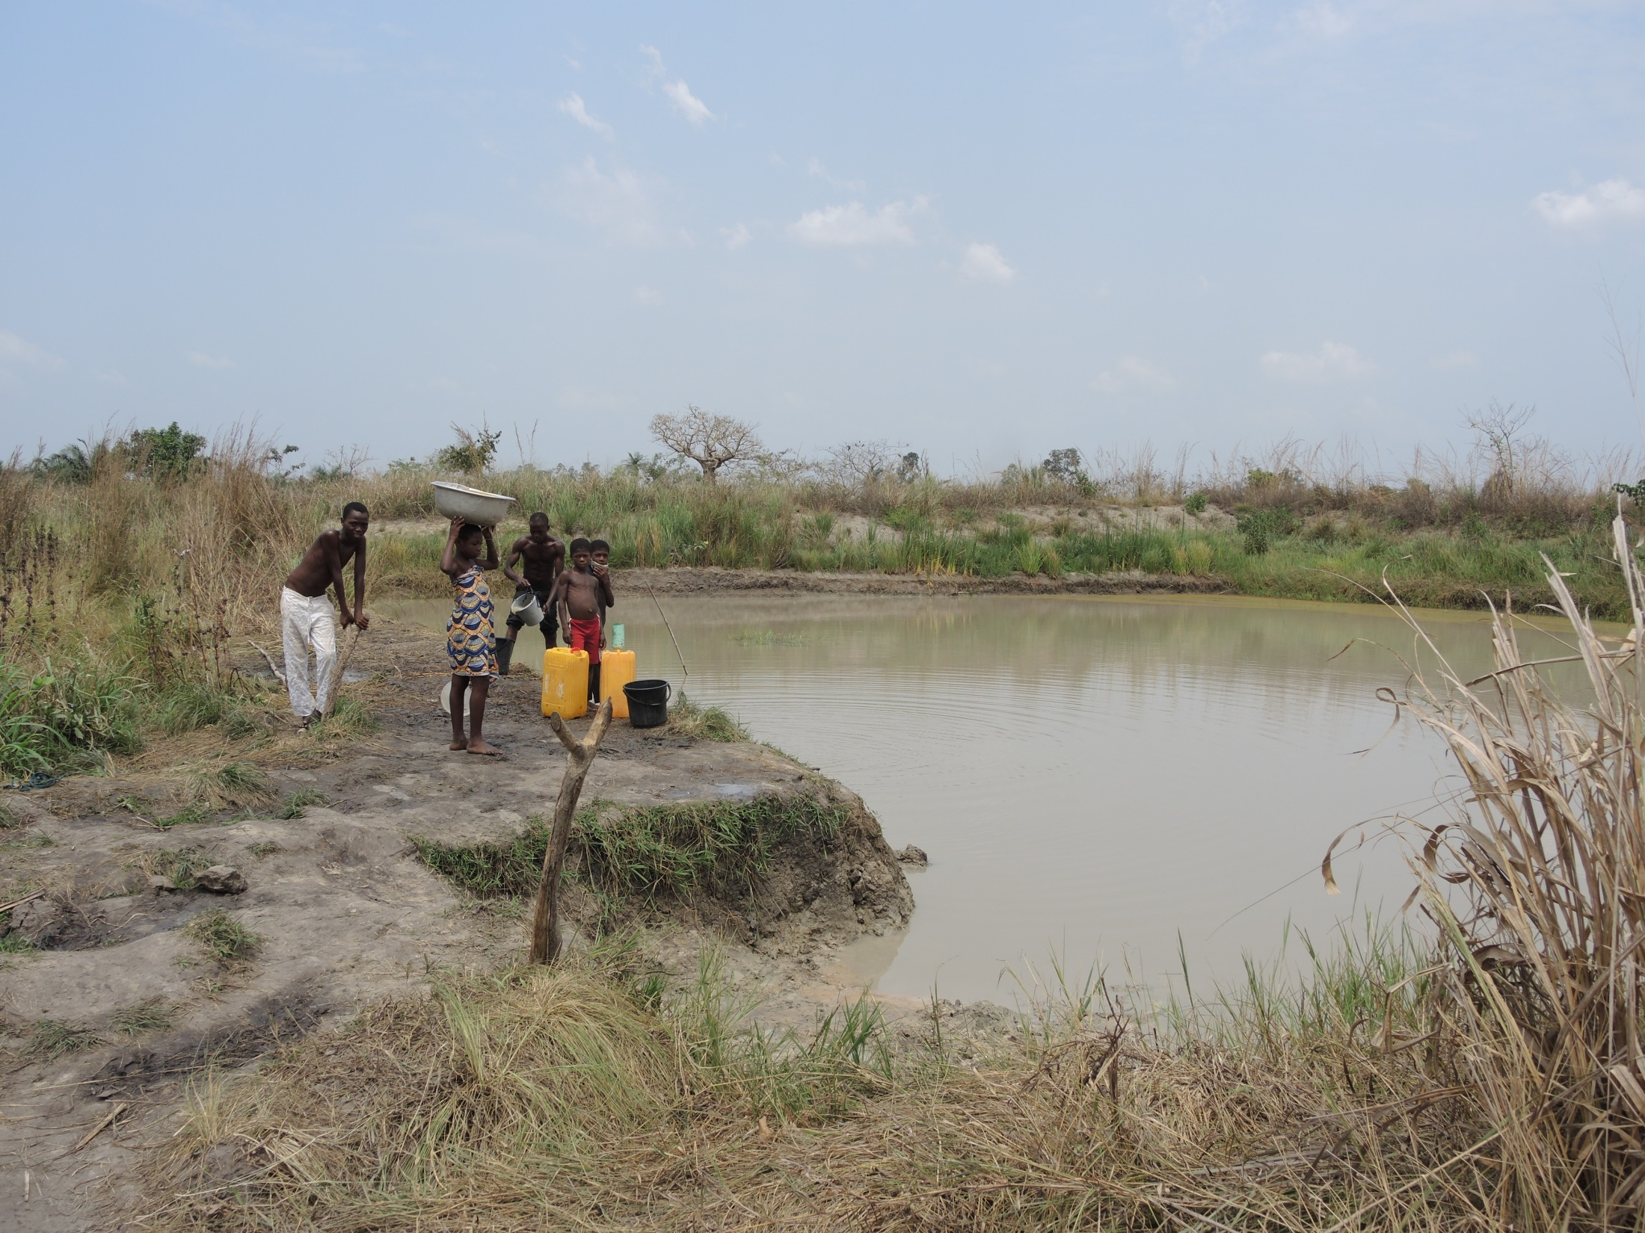

Slide 34
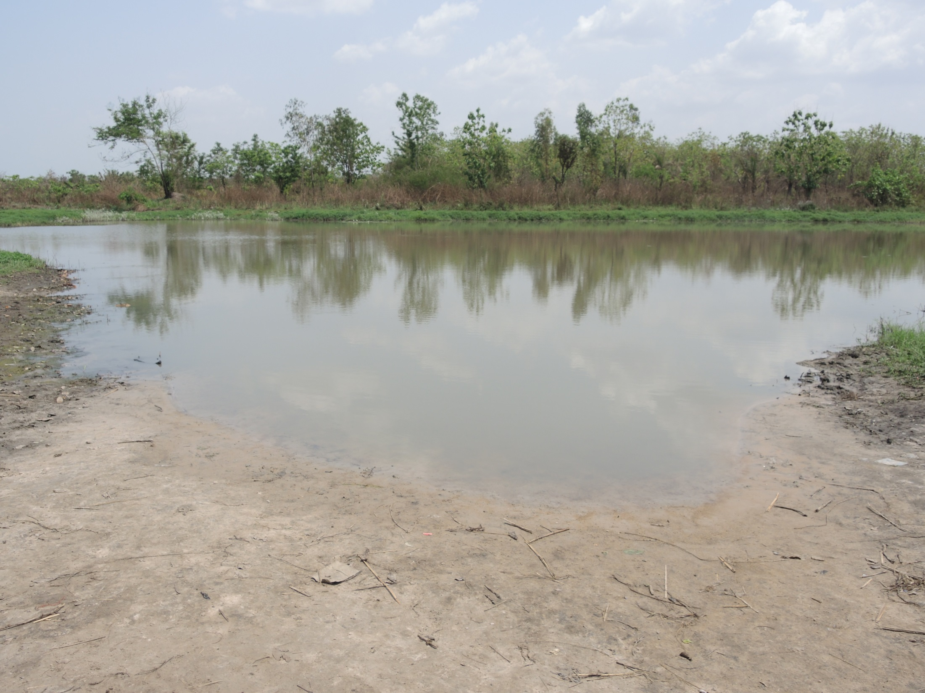
Notes:
乾季には水が干上がる

Slide 35
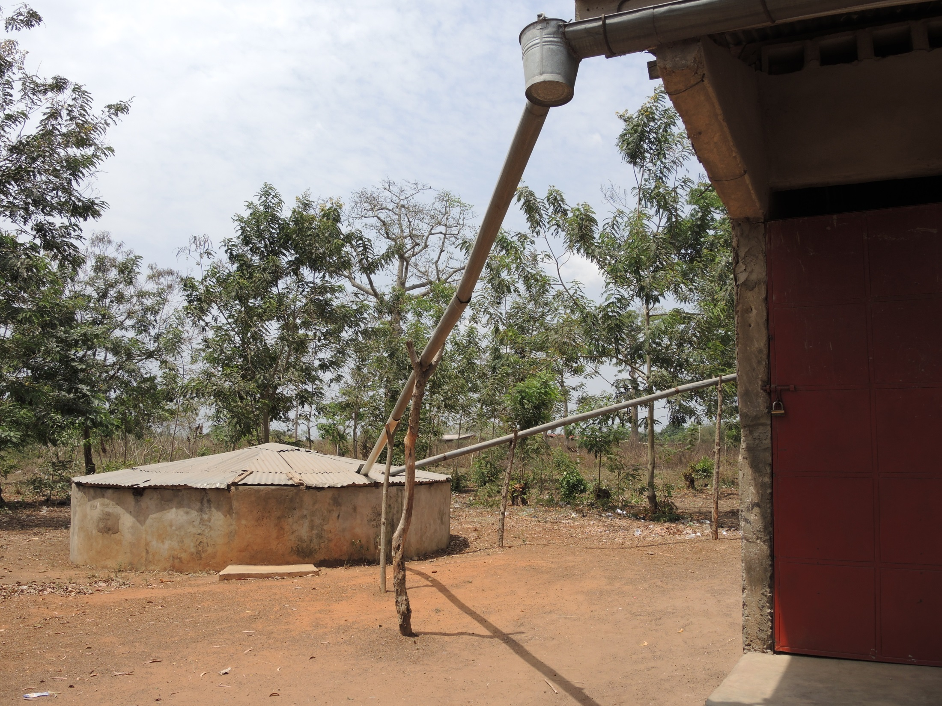
Notes:
井戸が壊れているので、雨水をためて使っている

Slide 36
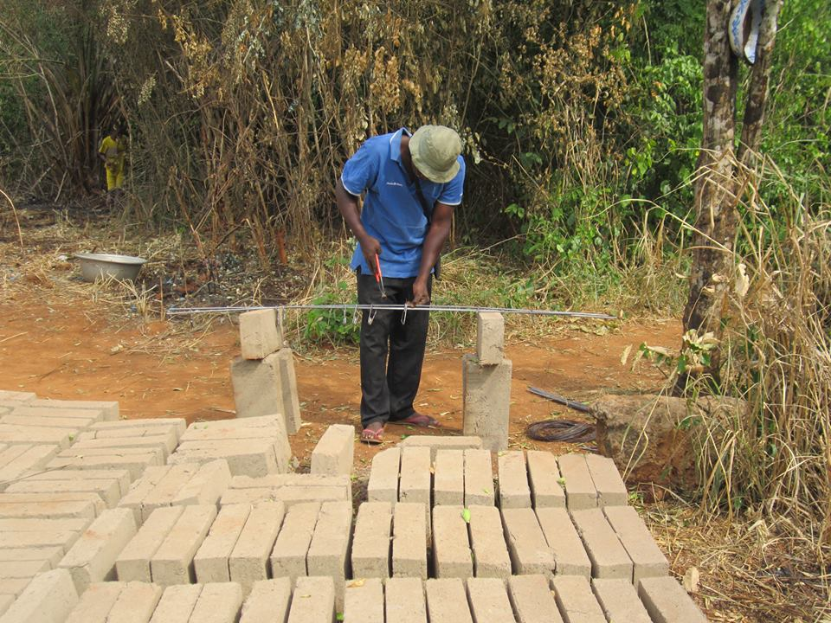
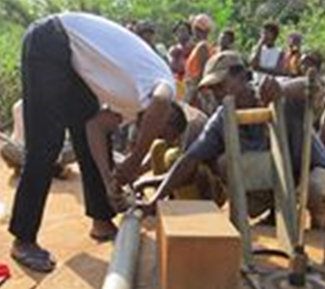
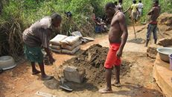
Notes:
ここからは現在進行中の井戸修繕プロジェクト、最新の写真

Slide 37
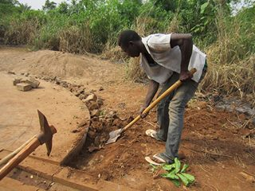
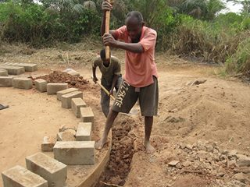
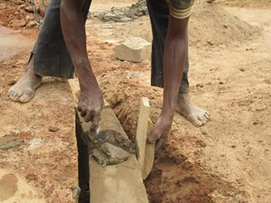

Slide 38
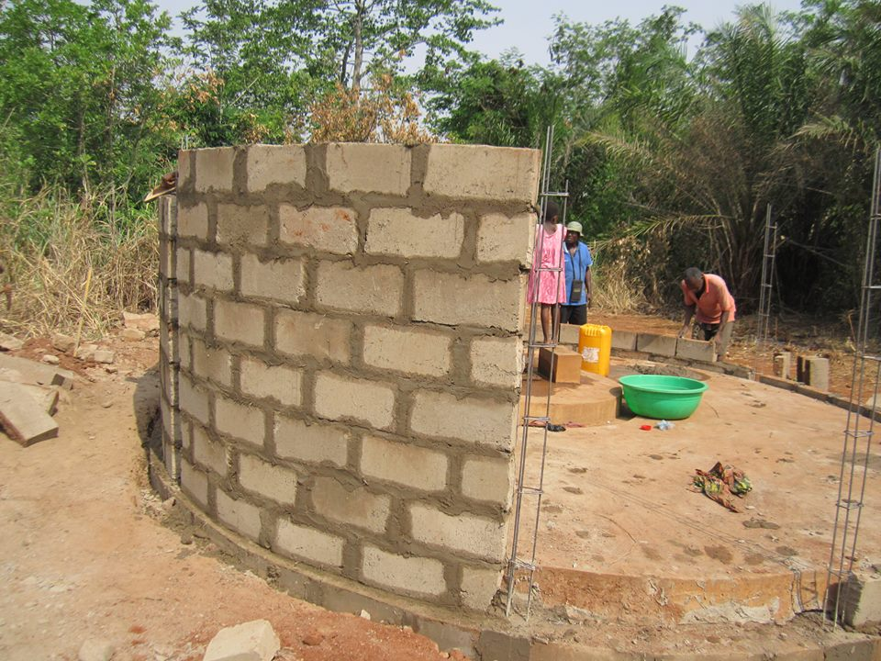
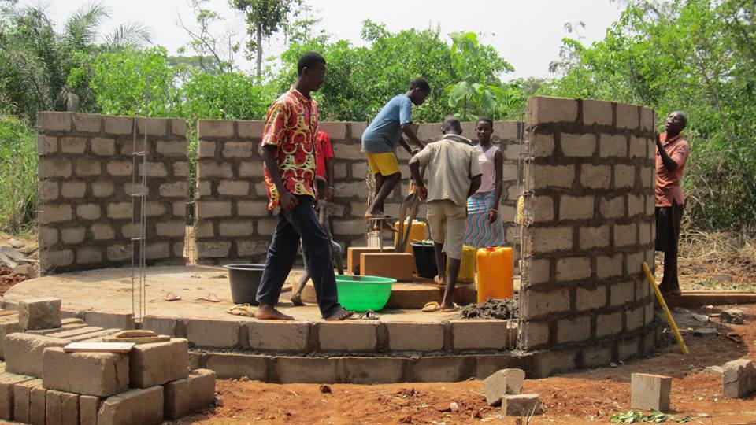
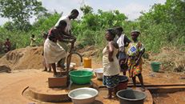

Slide 39
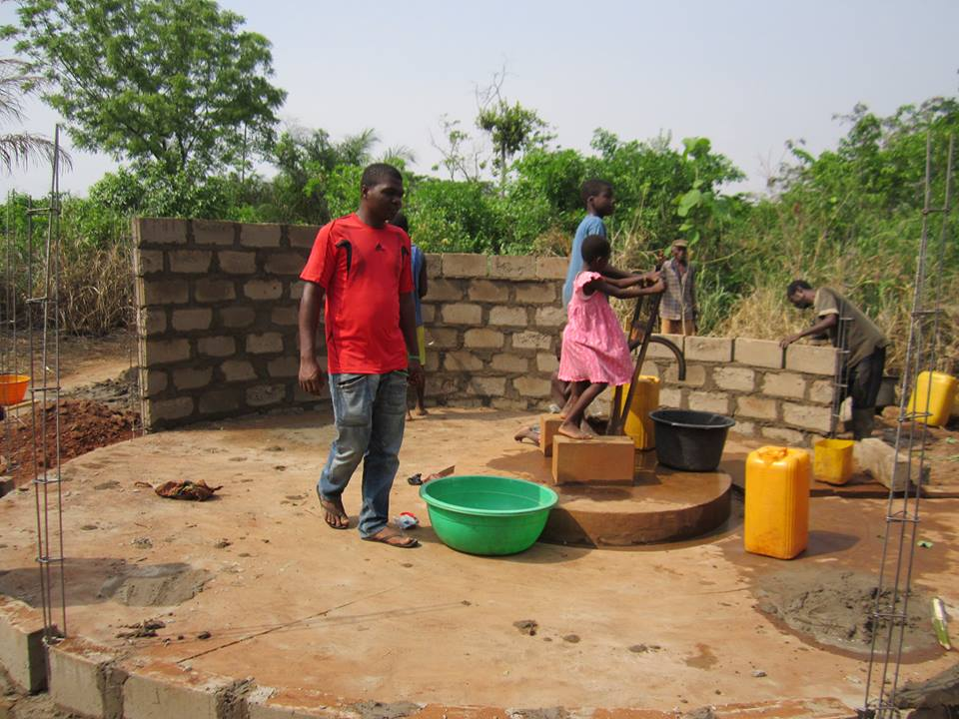
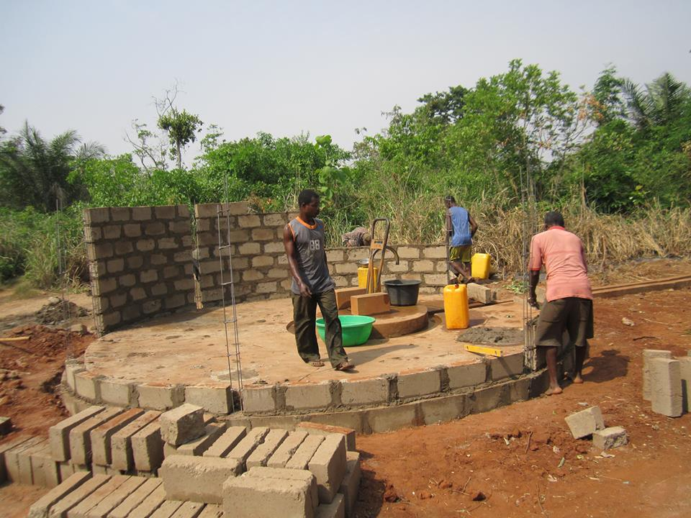

Slide 40
Notes:
トーゴの国民的歌手、キング・メンサー
2014年5月に来日コンサート

Slide 41
ありがとうございました。

Slide 42
質疑応答
トーゴの人口・面積
人口：6３0万人(日本の1/20)
＝千葉県と同程度
面積：5万6千㎢(日本の1/7) ＝九州もしくは台湾より少し大きい
現地通貨
CFAフラン（セーファーフラン)：西アフリカ、中部アフリカ地域の旧フランス植民地を中心とする多くの国で用いられる共同通貨。
1ユーロ=655.957CFAフランの固定レート。
日本円との両替はできないので、現地でユーロやドルから両替する。
言語：
仏語が公用語。
多民族国家で言語も多様なので、他民族間では仏語でコミュニケーションをとる。
井戸修理プロジェクトでは、英仏語にて連絡している。
地下水は安全な飲料なのか?
水質調査を行って確認している
キング・メンサーの音楽(ジャンル)
現代的なスタイルと伝統的なトーゴの価値観を融合している。

